Slide 1
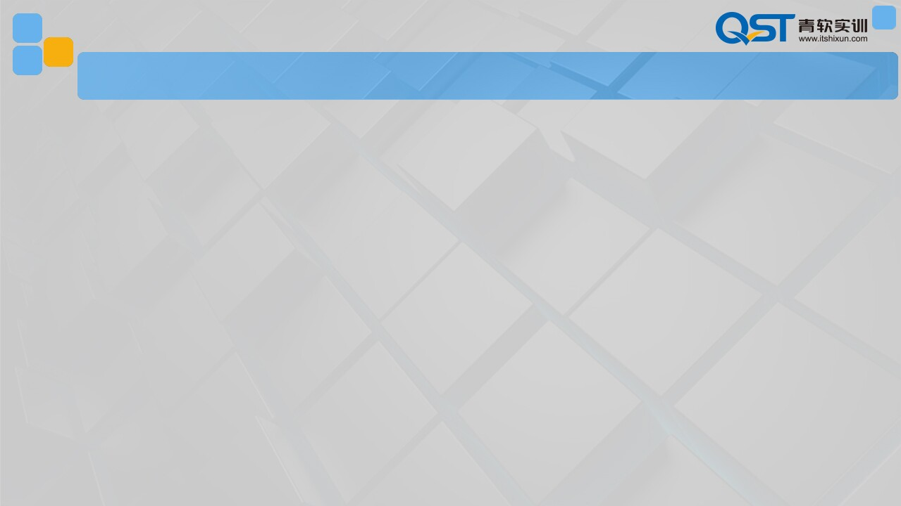
教材第九章 网络编程
2024-12-02

Slide 2
本章重点
了解网络编程的原理
熟练使用基于TCP协议的网络通信
精通HttpUrlConnection类的方法及使用
熟悉HttpClient组件
熟悉WebView组件

Slide 3
任务驱动
完成“GIFT-EMS 礼记”的App与服务器端的交互功能，具体要求如下：
【任务9-1】 编写HttpUtils类封装HTTP对服务器的请求调用
【任务9-2】 修改BaseActivity，完成与服务器交互数据的Handler模板
【任务9-3】 修改登录Activity，改为从服务器验证登录
【任务9-4】 引入Android-Universal-Image-Loader库，用于显示网络图片
【任务9-5】 修改礼物类型列表Activity，改为从服务器查询数据

Slide 4
学习路线

Slide 5
本章目标
知识点 | 听 | 懂 | 做 | 复习 | 精通
网络编程简介 | ★ | ★
基于TCP协议的网络通信 | ★ | ★ | ★ | ★ | ★
HttpURLConnection | ★ | ★ | ★ | ★ | ★
HttpClient组件 | ★ | ★ | ★
WebView组件 | ★ | ★ | ★

Slide 6
9.1 网络编程简介
Android中常用的网络编程有如下几种方式：
针对TCP/IP协议的Socket和ServerSocket
针对HTTP协议的网络编程，如HttpURLConnection和HttpClient
直接使用WebKit访问网络

Slide 7
9.2 基于TCP协议的网络通信
通信协议其心要素由三部分组成：
语义
语法
时序

Slide 8
TCP/IP通信协议是一种可靠的、双向的、持续的、点对点的网络协
基于TCP协议的网络编程主要使用以下Socket：
ServerSocket：服务器套接字
Socket：客户端套接字

Slide 9

9.2.1 Socket
常用的Socket的构造方法：
Socket(String host,int port)
Socket (String host,int port,InetAddress localAddr,int localPort)
上述两个Socket构造方法都声明抛出IOException异常，因此在创建Socket对象必须捕获或抛出异常。最好选择注册端口（范围是1024~49151的数），通常应用程序使用这个范围内的端口，以防止发生冲突。
注意

Slide 10
创建Socket对象
try{
Socket s= new Socket("192.168.1.128" , 28888);
...//Socket通信
}catch (IOException e) {
e.printStackTrace();
}
Socket类常用方法
方法 | 功能描述
public InetAddress getInetAddress() | 返回连接到远程主机的地址
public int getPort() | 返回Socket连接到远程主机的端口号
public int getLocalPort() | 返回本地连接终端的端口号
public InputStream getInputStream() | 返回一个输入流，从Socket读取数据
public OutputStream getOutputStream() | 返回一个输出流，往Socket中写数据
public synchronized void close() | 关闭当前Socket连接

Slide 11
9.2.2 ServerSocket
ServerSocket类常用构造方法：
ServerSocket(int port)
ServerSocket(int port,int backlog)
ServerSocket(int port,int backlog,InetAddress localAddr)
ServerSocket类的构造方法都声明抛出IOException异常，因此在创建ServerSocket对象时必须捕获或抛出异常。另外，在选择端口号时，最好选择注册端口（范围是1024~49151的数），通常应用程序使用这个范围内的端口，以防止发生冲突。
注意

Slide 12
创建ServerSocket对象
try {
ServerSocket server = new ServerSocket(28888);
} catch (IOException e) {
e.printStackTrace();
}
ServerSocket类常用方法
方法 | 功能描述
public Socket accept() | 接收客户端Socket连接请求，并返回一个与客户端Socket对应的Socket实例
public InetAddress getInetAddress() | 返回当前ServerSocket实例的地址信息
public int getLocalPort() | 返回当前ServerSocket实例的服务端口
public void close() | 关闭当前ServerSocket实例

Slide 13

使用ServerSocket进行网络通信的具体步骤：
根据指定端口实例化一个ServerSocket对象
调用ServerSocket对象的accept()方法接收客户端发送的Socket对象
调用Socket对象的getInputStream()/getOutputStream()方法建立与客户端进行交互的IO流
服务器与客户端根据一定的协议进行交互，直到关闭连接
关闭服务器端的Socket
回到第2步，继续监听下一次客户端发送的Socket请求连接
讲师演示讲解
【代码9- 1】Server.java 【代码9- 2】ClientActivity.java

Slide 14
9.3.1 URL和URLConnection
URL类常用方法
方法 | 功能描述
public URL(String spec) | 构造方法，根据指定的字符串创建一个URL对象
public URL(String protocol,String host,int port,String file) | 构造方法，根据指定的协议、主机名、端口号和文件资源创建一个URL对象
public URL(String protocol, String host, String file) | 构造方法，根据指定的协议、主机名、和文件资源创建URL对象
public String getProtocol() | 返回协议名
public String getHost() | 返回主机名
public int getPort() | 返回端口号，如果没有设置端口，则返回-1
public String getFile() | 返回文件名
public String getRef() | 返回URL的锚
public String getQuery() | 返回URL的查询信息
public String getPath() | 返回URL的路径
public URLConnection openConnection() | 返回一个URLConnection对象
public final InputStream openStream() | 返回一个用于读取该URL资源的InputStream流

Slide 15
URLConnection常用方法
方法 | 功能描述
public int getContentLength() | 获得文件的长度
public String getContentType() | 获得文件的类型
public long getDate() | 获得文件创建的时间
public long getLastModified() | 获得文件最后修改的时间
public InputStream getInputStream() | 获得输入流，以便读取文件的数据
public OutputStream getOutputStream() | 获得输出流，以便输出数据
public void setRequestProperty(String key,String value) | 设置请求属性值
讲师演示讲解
【代码9- 3】GetPostUtil.java 【代码9- 4】URLConnectionActivity.java

Slide 16
9.3.2 HttpURLConnection
HttpURLConnection常用方法
方法 | 功能描述
InputStream getInputStream() | 返回从此处打开的连接读取的输入流
OutputStream getOutputStream() | 返回写入到此连接的输出流
String getRequestMethod() | 获取请求方法
int getResponseCode() | 获取状态码
void setRequestMethod(String method) | 设置URL请求的方法
void setDoInput(boolean doinput) | 设置输入流
void setDoOutput(boolean dooutput) | 设置输出流
void setUseCaches(boolean usecaches) | 设置连接是否使用任何可用的缓存
void disconnect() | 关闭连接

Slide 17
获取HttpURLConnection对象
//创建URL
URL url=new URL("http://www.google.com/");
//获取HttpURLConnection连接
HttpURLConnection urlConn=(HttpURLConnection)url.openConnection();
设置HttpURLConnection属性
//设置输出、输入流
urlConn.setDoOutput(true);
urlConn.setDoInput(true);
//设置方式为POST
urlConn.setRequestMethod("POST");
//请求不能使用缓存
urlConn.setUseCaches(false);
讲师演示讲解
【代码9- 5】http_layout.xml 【代码9- 6】HttpURLConnectionActivity.java
设置HttpURLConnection属性
urlConn.disconnect();

Slide 18
9.4 使用HttpClient
Apache提供了HTTP客户端组件HttpClient
通常使用HttpClient的子类DefaultHttpClient进行操作
HttpClient请求执行
//使用DefaultHttpClient生成一个HttpClient对象
HttpClient httpclient = new DefaultHttpClient();
//定义一个URL地址
String uri = "http://test/";
//定义一个以Get方式提交的HttpGet请求对象
HttpGet httpget = new HttpGet(uri);
//执行HttpClient对象的execute()方法，即将请求对象提交给服务器，并返回一个响应对象
HttpResponse httpesponse = httpclient.execute(httpget);
//获取响应信息
HttpEntity httpentity = httpresponse.getEntity();
......
讲师演示讲解
【代码9- 7】HttpClientActivity.java

Slide 19
9.5 使用WebView视图浏览网页
WebView是专门用来浏览网页的视图组件
WebView优点：
功能强大，支持CSS、JS和HTML
能够对浏览器控件进行详细的设置
能够捕捉到所有浏览器的操作
WebView常用的方法
方法 | 功能描述
loadUrl(String url) | 打开一个指定的Web资源页面
loadData(String data, StringmimeType,String encoding) | 显示HTML格式的网页内容
getSettings() | 获取WebView的设置对象
addJavascriptInterface() | 将一个对象添加到JavaScript的全局对象Window中
clearCache() | 清除缓存
destory() | 销毁WebView

Slide 20
loadData()方法用于加载HTML片段
参数data：html内容
参数mimeType：MIME类型
参数encoding是编码字符集
使用WebView加载HTML页面
void loadData(String data,String mimeType,String encoding)
String html = "";
html += "<html>";
html += "<body>";
html += "<a href=http://www.google.com>Google Home</a>";
html += "</body>";
html += "</html>";
webView.loadData(html, "text/html", "utf-8");

Slide 21
9.6 Volley框架
Volley框架是Google发布的基于Android平台的网络通信库
适合进行数据量不大、通信频繁的网络操作
Volley提供以下几个功能：
JSON、图像等资源的异步下载
网络请求的排序及优先级处理
缓存和多级别取消请求
与Activity生命周期联动，Activity生命周期结束时取消所有的网络请求
Volley在性能方面适合数据量不大、通信频繁的网络操作；而对于大数据量的网络操作，例如文件下载等，Volley的性能表现则非常糟糕。
注意

Slide 22
使用Volley框架前，需要将Volley.jar文件导入到项目中
使用Volley框架实现网络数据请求，主要有三个步骤：
创建RequestQueue对象
创建xxxRequest对象
将xxxRequest对象添加到RequestQueue中
讲师演示讲解
【代码9- 11】MyApplication.java【代码9- 12】AndroidManifest.xml
【代码9- 13】VolleyActivity.java

Slide 23
9.7 贯穿任务实现
【任务9-1】 编写HttpUtils类封装HTTP对服务器的请求调用
HttpUtils.java
【任务9-2】 修改BaseActivity，完成与服务器交互数据的Handler模板
BaseActivity.java
【任务9-3】 修改登录Activity，改为从服务器验证登录
MobileLoginManager.java
MobileAction.java
GiftEmsService.java
LoginActivity.java

Slide 24
【任务9-4】 引入Android-Universal-Image-Loader库，用于显示网络图片。
App.java
【任务9-5】 修改礼物类型列表Activity，改为从服务器查询数据
GiftEmsService.java
ListLevel2Activity.java

Slide 25
本章总结
Java中的网络编程经验完全适用于Android应用的网络编程
Android完全支持JDK本身的TCP、UDP网络通信的API，也支持URL、URLConnection等网络通信API
通讯协议是用来管理数据通信的一组规则，用于规范传输速率、传输代码、代码结构、传输控制步骤、出错控制等
通信协议规定了通信的内容、方式和通信时间，其核心要素由语义、语法和时序三部分组成
TCP/IP（Transmission Control Protocol/Internet Protocol，传输控制协议/互联网络协议）是最基本的通信协议，也是网络中最常用的协议

Slide 26
TCP/IP通信协议是一种可靠的、双向的、持续的、点对点的网络协议
ServerSocket是服务器套接字，用于监听并接收来自客户端的Socket连接
Socket是客户端套接字，用于实现两台计算机之间的通信
URL（Uniform Resource Locator，统一资源定位器）表示互联网上某一资源的地址
URL的openConnection()方法返回一个URLConnection对象
HttpURLConnection继承URLConnection，每个HttpURLConnection实例都可用于生成单个请求，可以透明地共享连接到HTTP服务器的基础网络

Slide 27
DefaultHttpClient是HttpClient的默认实现类，用来负责处理HTTP协议的某一方面功能
WebView是专门用来浏览网页的视图组件，为用户提供了一系列的网页浏览、用户交互接口，通过这些接口显示和处理请求的网络资源

